Slide 1
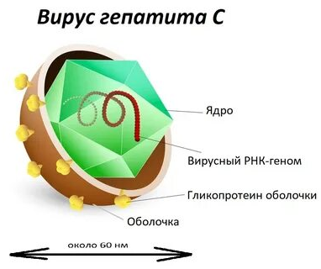
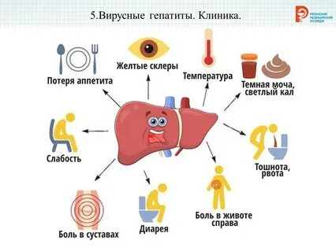
Вирусный гепатит С
Вирусный гепатит С – это инфекционная болезнь человека вирусной этиологии с преимущественным поражением печени с частым переходом в хроническую форму и возможным исходом в цирроз печени и гепатоцеллюлярную карциному.
Хронический вирусный гепатит С – хроническое воспалительное заболевание (в течение более 6 мес.) с преимущественным поражением ткани печени вследствие инфицирования вирусом гепатита С (HCV).

Slide 2
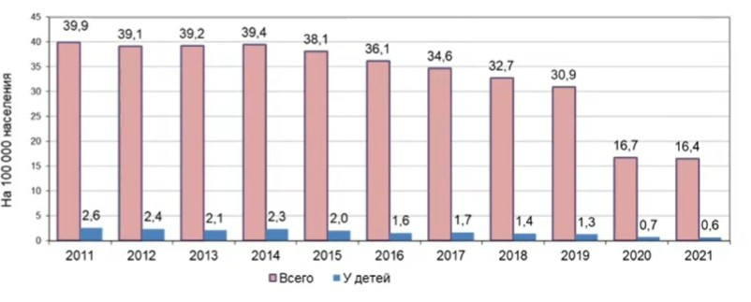
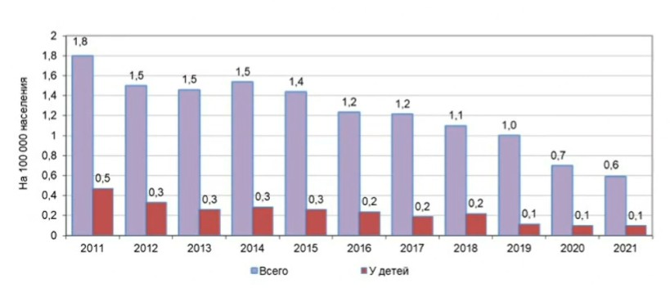
Заболеваемость гепатитом С в Российской Федерации за 2011-2021 гг.
Динамика заболеваемости острым ВГС и среди детей до 18 лет в РФ
Динамика заболеваемости хроническим ВГС и среди детей до 18 лет в РФ

Slide 3
Источник инфекции – человек, инфицированный вирусом гепатита С (основное эпидемиологическое значение имеют не выявленные лица с бессимптомным течением острой или хронической формы течения).
Инкубационный период при вирусном гепатите С составляет от 14 до 180 дней (в среднем 6-8 недель).

Slide 4
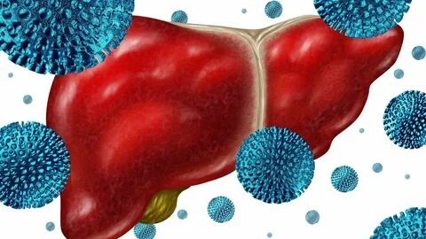
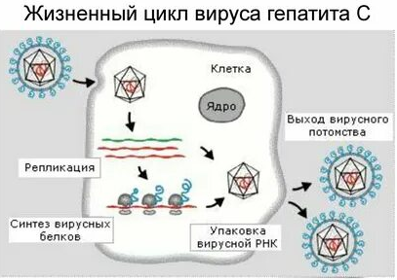

Slide 6
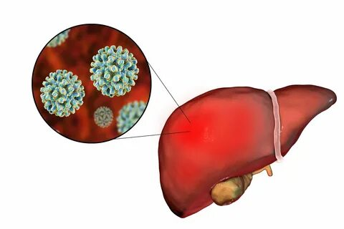
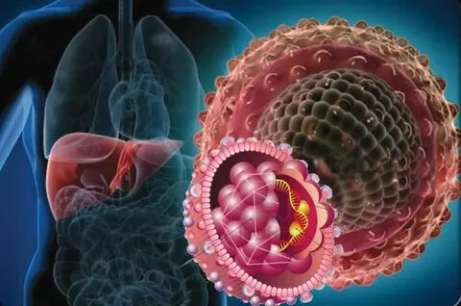

Slide 8
Спасибо за внимание!
Будьте здоровы!
Берегите себя и своих близких!

